Slide 1
TOEIC Practice
102502041 陳彥中

Slide 2
緣起
大三了，很多人在擔心自己的多益考不考得到畢業門檻(680分)，與其擔心，不如藉這個機會寫個小程式讓自己隨時都能複習。

Slide 3
作法
使用XmlHttpRequest來讀取存在雲端上的題目資訊，可以直接在雲端上面更新題目。

Slide 4
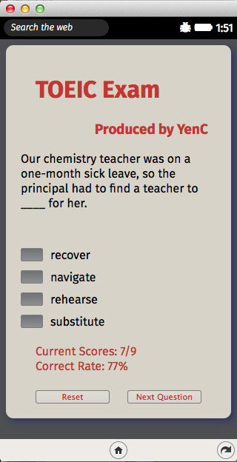
界面

Slide 5
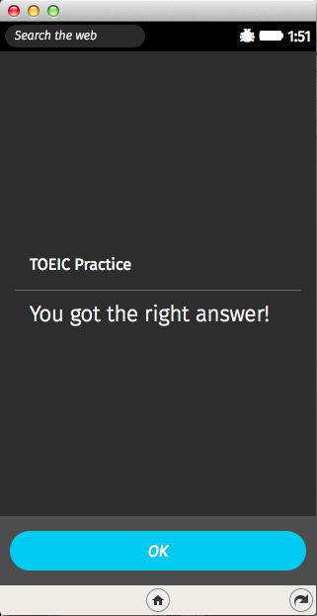
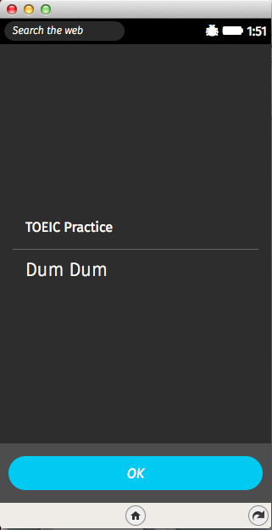

Slide 6
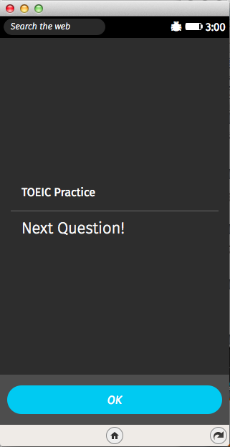

Slide 7
https://www.youtube.com/watch?v=gVsIPnIWzJc

Slide 8
謝謝大家

